Slide 1
L’ alluminio
di Gabriele Bonini,
Emma Boninsegni e
Mattia Boschi

Slide 2
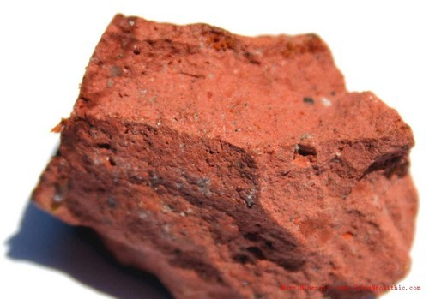
Come si ricava l’alluminio?
L’alluminio è un metallo non ferroso. In natura non si trova allo stato puro ma legato con altri elementi. Il minerale dal quale viene ricavato , tramite l’elettricità , è la bauxite.

Slide 3
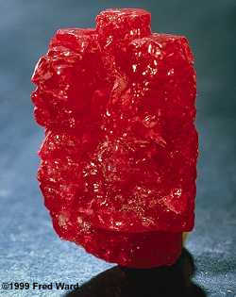
La Bauxite
La Bauxite può essere definita la roccia madre dell’alluminio perché è ricca di allumina e ossidi di alluminio. Inoltre è la principale fonte per produrre alluminio a livello industriale. In natura esistono altre fonti utilizzabili per produrre alluminio, come ad esempio il corindone, che nelle sue varietà più pregiate si presenta in forma di rubino o zaffiro: ma per ragioni varie, principalmente di tipo economico, è sempre stata preferita la Bauxite. Oggi, oltre alla Bauxite, la principale fonte per ricavare alluminio è il riciclaggio che permette di produrre alluminio secondario, del tutto identico all’alluminio ricavato dalla Bauxite. In Italia l’estrazione della Bauxite non ha prodotto danni ambientali, anzi, in qualche caso ha dato vita, con il passare degli anni, a vere e proprie meraviglie naturali, come il Lago Rosso di Otranto.

Slide 4
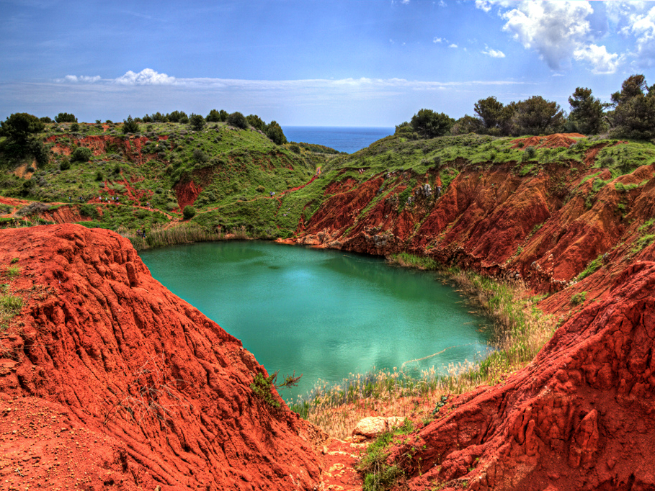
Lago Rosso di Otranto

Slide 5
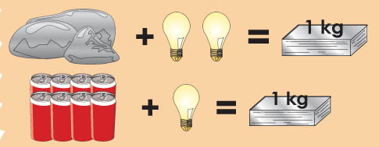
La produzione
Per produrre 1 kg di alluminio occorrono 4 kg di bauxite e circa 14-17 kWh di energia elettrica. Per ottenere 1 kg di alluminio, da materiali riciclati, sono sufficienti 0,8 kWh di energia elettrica.

Slide 6
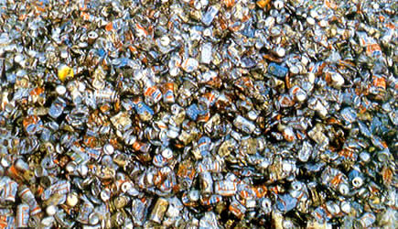
Perché è importante riciclarlo?
L'alluminio non riciclato finisce disperso nell'ambiente o in discarica dove, non essendo soggetto a degradazione, rimane invariato occupando molto spazio. Negli inceneritori non si distrugge e si ritrova tal quale nelle ceneri.

Slide 7
Proprietà chimiche dell’alluminio
Alcune delle proprietà dell'alluminio più evidenti sono l'aspetto, la facilità di lavorazione, la buona resistenza alla corrosione, la bassa densità, l'alto rapporto resistenza-peso e l'alta resistenza alla rottura.
Grazie a queste proprietà, l'alluminio è uno dei materiali più economici e efficaci, utilizzato anche per la produzione di attrezzature militari.
Se esposto all'aria, si crea quasi immediatamente uno strato di ossido di alluminio sulla superficie. Questo strato ha una eccellente resistenza alla corrosione. È abbastanza resistente alla maggior parte degli acidi
l'aggiunta di elementi leganti all’alluminio puro come manganese, silicio, rame o magnesio possono aumentarne le proprietà di resistenza e produrre una lega per applicazioni particolari.
L'alluminio garantisce una conduttività termica particolarmente elevata, circa tre volte superiore a quella dell'acciaio; una proprietà che rende l'alluminio un materiale importante sia per il raffreddamento che per il riscaldamento. Essendo inoltre non tossico, viene usato in utensili da cucina e stoviglie.

Slide 8
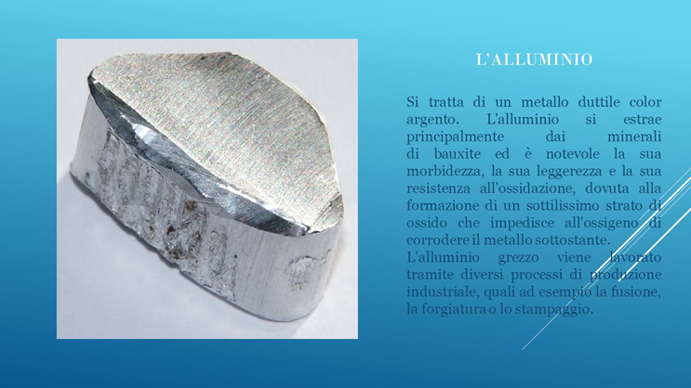
Fino ad ora..

Slide 9
Il processo di riciclaggio
Il rifiuto va inviato all'impianto di separazione e primo trattamento. Si separano eventuali metalli magnetici (ferro) o da altri materiali diversi (vetro, plastica, ecc.) tramite un separatore elettromagnetico. Vengono poi pressati in balle e portati alle fonderie, dove, dopo un controllo sulla qualità del materiale, vengono pretrattati a circa 500 °C per eliminare vernici o altre sostanze estranee aderenti, mentre la fusione avviene poi in forno alla temperatura di 800 °C, fino ad ottenere alluminio liquido che viene trasformato in lingotto.

Slide 10
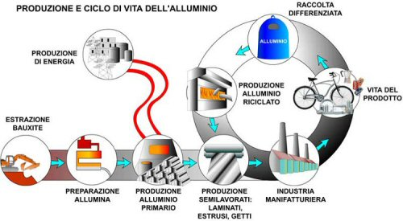
In breve…

Slide 11
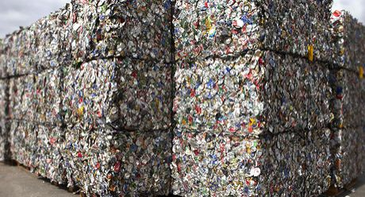
E adesso… VIDEO!!!!!
https://www.youtube.com/watch?v=tOK--ZETKkA

